Slide 1
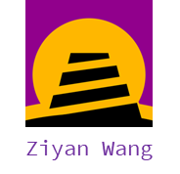
智能合约动态验证 Securing Smart Contract with Runtime Validation
Ao Li, Jemin Andrew Choi, Fan Long - University of Toronto
王子彦
ziyan-wang.github.io
2021/06/24

Slide 2
王子彦
研一@InPlusLab
程序分析
语言 设计
编译器优化

Slide 3
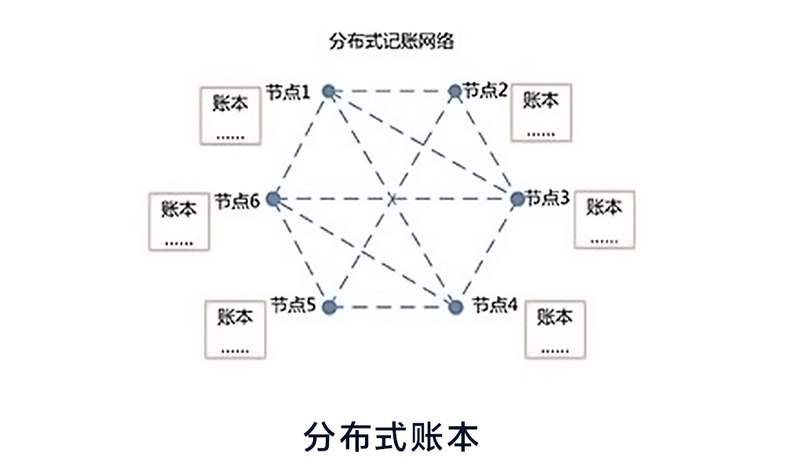
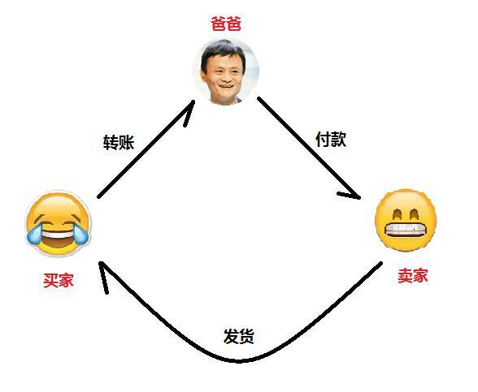
区块链
中心化交易
去中心化交易（区块链）

Slide 4
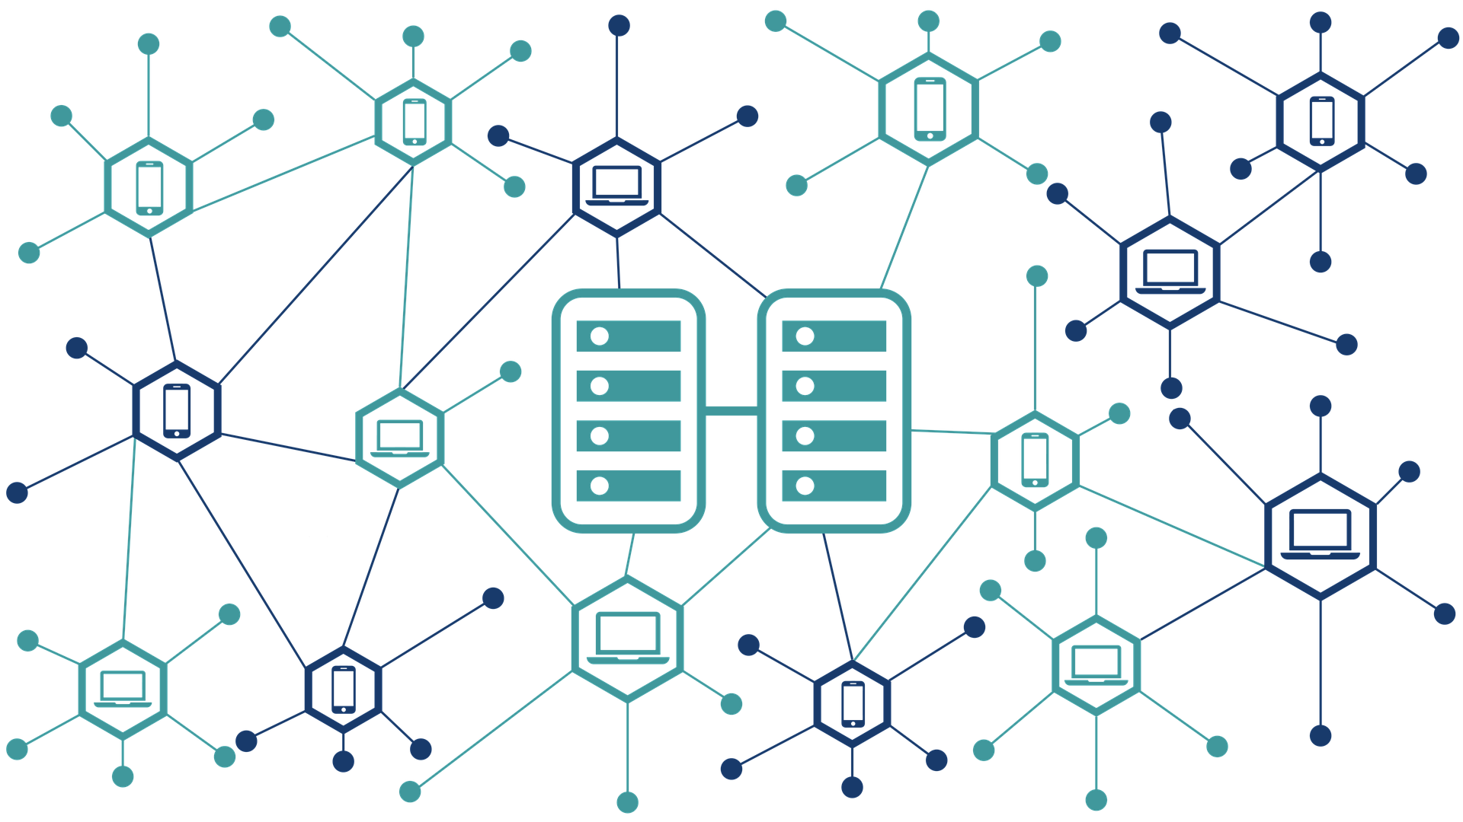


智能合约
智能合约是在区块链上执行的代码
相同的代码会在区块链网络的所有节点（机器）上几乎同时执行
用户在使用智能合约时，需要支付费用
区块链网络
存储数据
执行
编写
使用
程序员
智能合约
终端用户

Slide 5
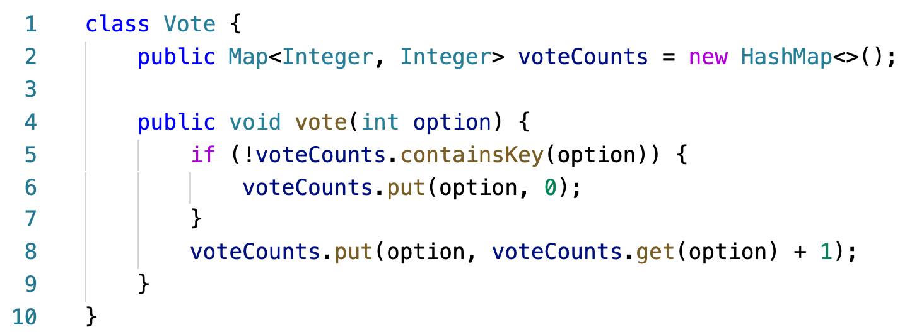
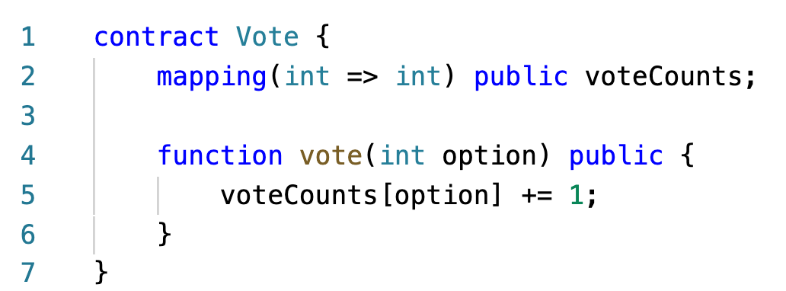
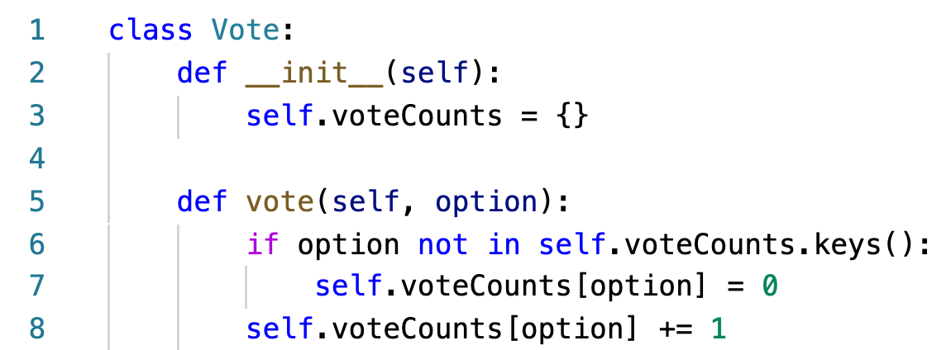
智能合约的例子：投票
Java
Solidity 语言
（智能合约）
Python

Slide 6
Problem
智能合约的代码是人写的，会有bug
智能合约的bug可导致严重后果，因为
以太坊上的合约一旦部署，就不可再直接修改其代码
合约内部的bug被视为正常的预期行为，在区块链上忠实执行（不可逆）
合约存储和管理着数字资产和数字身份
通常导致大量的经济损失
2016年DAO攻击事件中，黑客窃取超过5000万美元

Slide 7
Problem
智能合约的代码是人写的，会有bug
智能合约的bug可导致严重后果，因为
以太坊上的合约一旦部署，就不可再直接修改其代码
合约内部的bug被视为正常的预期行为，在区块链上忠实执行（不可逆）
合约存储和管理着数字资产和数字身份
通常导致大量的经济损失
2016年DAO攻击事件中，黑客窃取超过5000万美元
如何减少bug？

Slide 8
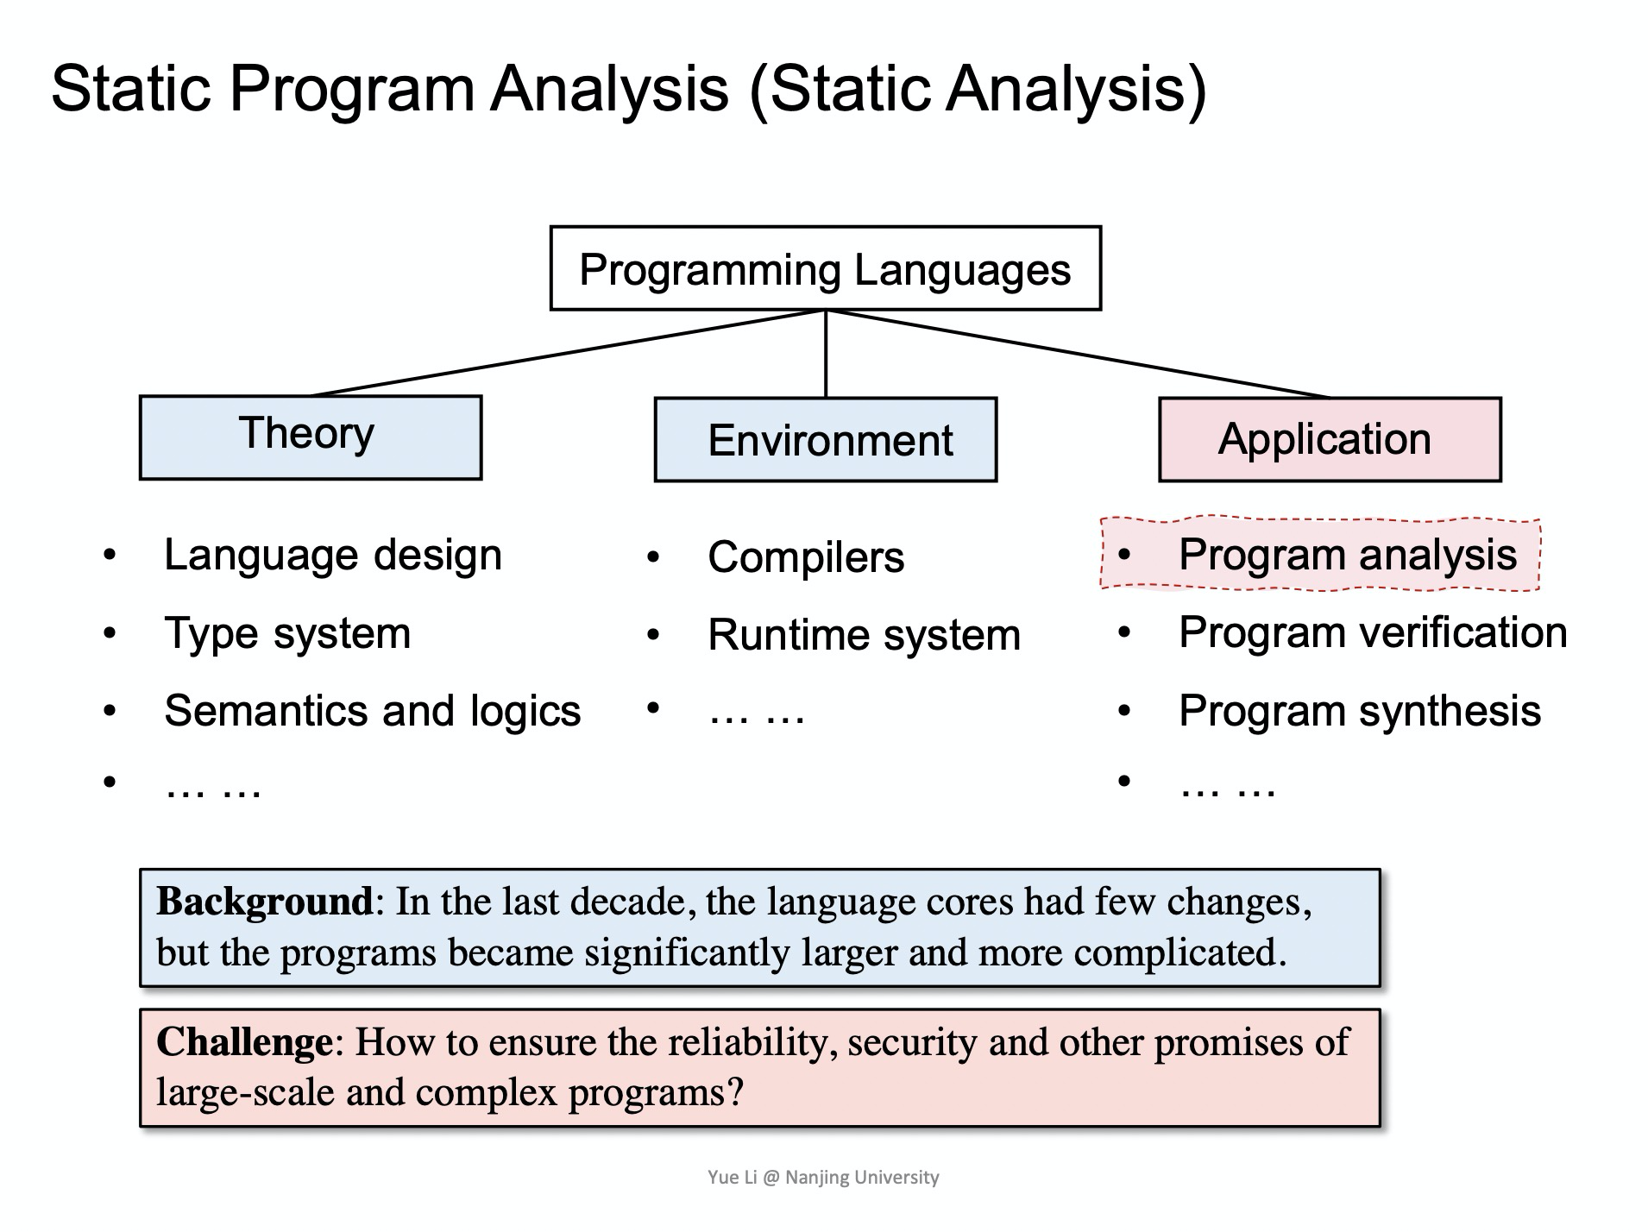
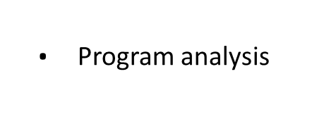
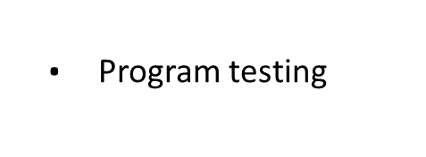
·
... ...
来源：南京大学李樾老师软件分析课件

Slide 9
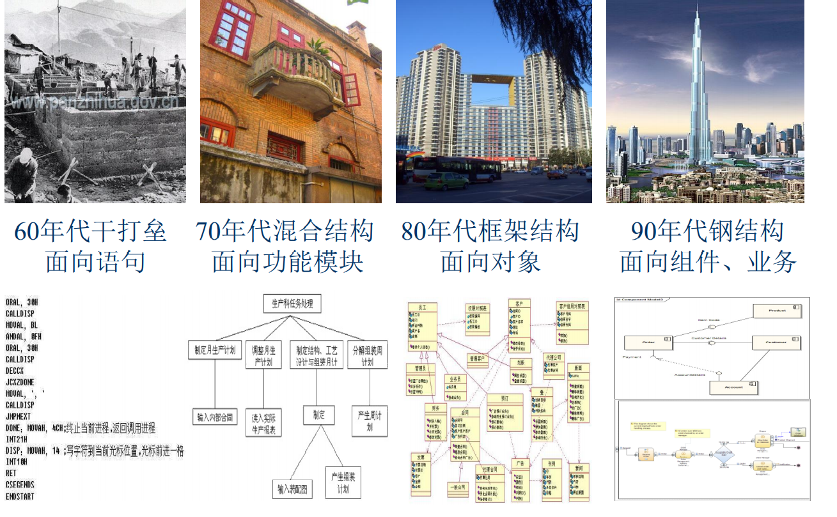
来源：中山大学余阳老师工作流课件

Slide 10
·
... ...
来源：南京大学李樾老师软件分析课件

Slide 11
·
... ...
来源：南京大学李樾老师软件分析课件

Slide 12
·
... ...
来源：南京大学李樾老师软件分析课件

Slide 13
·
... ...
来源：南京大学李樾老师软件分析课件

Slide 14
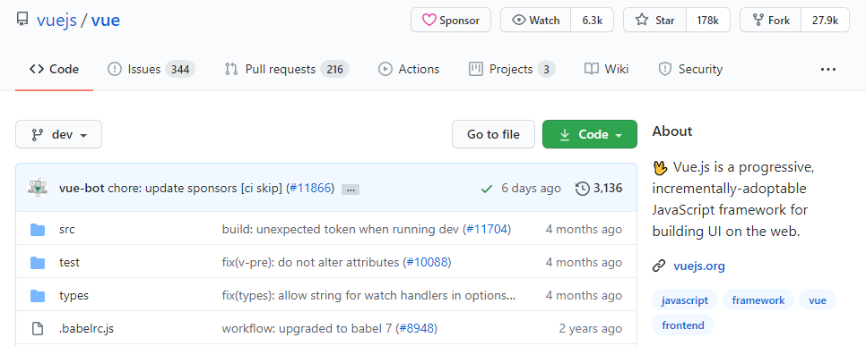

Slide 15
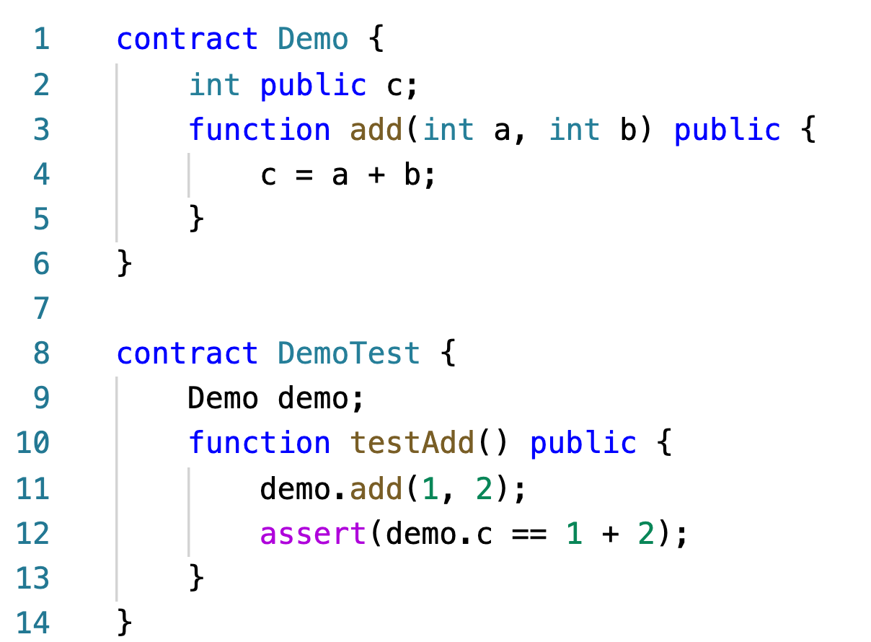
单元测试
主程序
测试程序

Slide 16
测试的局限性
1972 年的图灵奖得主 Edsger Wybe Dijkstra 说道：“Program testing can be used to show the presence of bugs, but never to show their absence! ”，即测试只能表明程序中存在错误，而不能表明程序中没有错误。除非对程序进行的测试能够穷尽所有可能的场景，否则传统的测试手段无法完全保证系统的安全可靠。

Slide 17
测试的局限性
1972 年的图灵奖得主 Edsger Wybe Dijkstra 说道：“Program testing can be used to show the presence of bugs, but never to show their absence! ”，即测试只能表明程序中存在错误，而不能表明程序中没有错误。除非对程序进行的测试能够穷尽所有可能的场景，否则传统的测试手段无法完全保证系统的安全可靠。
int a;
[-2147483648, 2147483647] 42亿个数

Slide 18
测试的局限性
1972 年的图灵奖得主 Edsger Wybe Dijkstra 说道：“Program testing can be used to show the presence of bugs, but never to show their absence! ”，即测试只能表明程序中存在错误，而不能表明程序中没有错误。除非对程序进行的测试能够穷尽所有可能的场景，否则传统的测试手段无法完全保证系统的安全可靠。
int a;
[-2147483648, 2147483647] 42亿个数
int a, b;
(42亿×42亿)个数

Slide 19
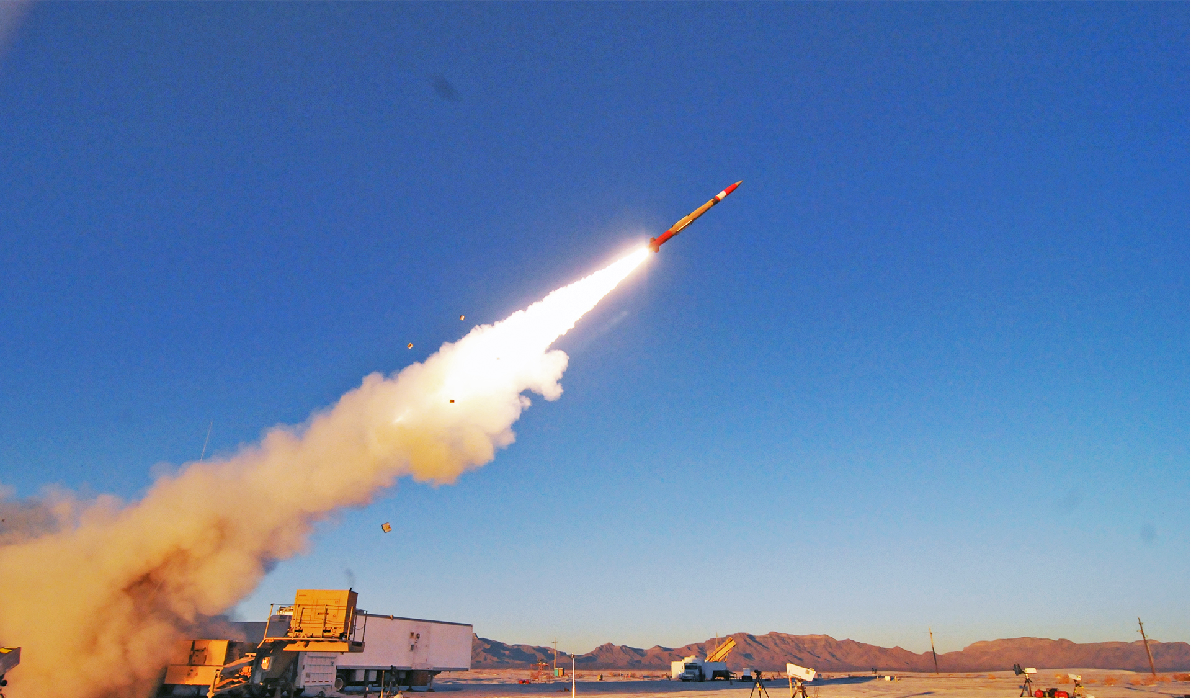


来源：Google Images

Slide 20
·
... ...
来源：南京大学李樾老师软件分析课件

Slide 21
静态分析可以回答的问题
程序会发生空指针异常吗？
程序中的类型转换都正确吗？
程序中的assert语句会执行失败吗？
...

Slide 22
静态分析可以回答的问题
程序会发生空指针异常吗？
程序中的类型转换都正确吗？
程序中的assert语句会执行失败吗？
完美的分析是不可能的，必然存在假阳性或假阴性
无法保证回答正确

Slide 23
Sound / Complete
上近似
Sound and Complete
程序的所有可能行为
Sound
Truth
Complete
下近似

Slide 24
Sound / Complete
上近似
（假阳性）
Sound and Complete
程序的所有可能行为
Sound
Truth
Complete
举例
下近似
（假阴性）
新冠检测结果-> | 阳性 | 阴性
Truth | 一定患病 | 一定健康
Sound | 可能患病或健康 | 一定健康
Complete | 一定患病 | 可能患病或健康

Slide 25
常用的静态分析技术
词法分析：从左至右一个字符一个字符的读入源程序，对构成源程序的字符流进行扫描，通过使用正则表达式匹配方法将源代码转换为等价的符号（Token） 流，生成相关符号列表。
语法分析：判断源程序结构上是否正确，通过使用上下文无关语法将相关符号整理为语法树。
抽象语法树分析（AST）：将程序组织成树形结构，树中相关节点代表了程序中的相关代码。
语义分析：对结构上正确的源程序进行上下文有关性质的审查。
控制流分析：生成有向控制流图，用节点表示基本代码块，节点间的有向边代表控制流路径，反向边表示可能存在的循环；还可生成函数调用关系图，表示函数间的嵌套关系。
数据流分析：对控制流图进行遍历，记录变量的初始化点和引用点，保存切片相关数据信息。
污点分析：基于数据流图，判断源代码中哪些变量可能受到攻击，是验证程序输入、识别代码表达缺陷的关键。
无效代码分析：根据控制流图可分析孤立的节点部分为无效代码。

Slide 26
·
... ...
来源：南京大学李樾老师软件分析课件

Slide 27
程序验证
传统方法：形式化方法
将程序抽象成一个数学公式，用严密的数学推理来证明（证实或证伪）该公式
一种形式化方法：模型检查
判定代码是否满足规约（Specification）或不变式（Invariant）

Slide 28
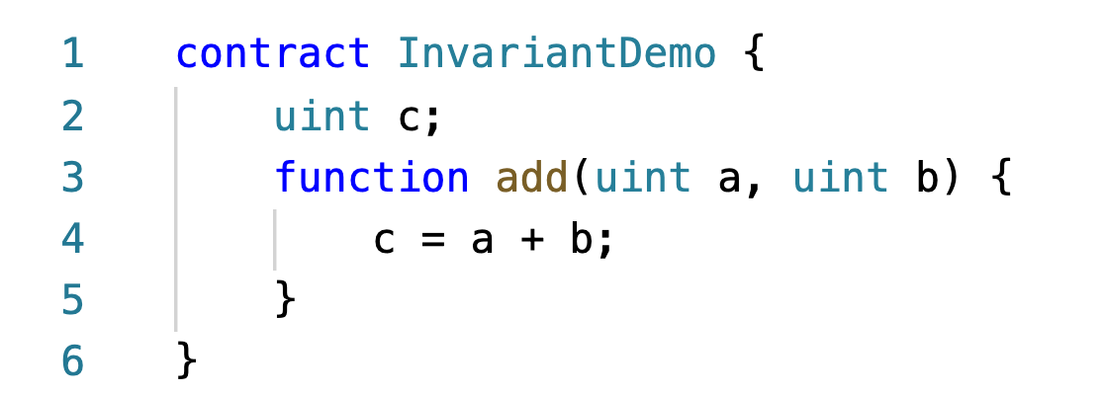
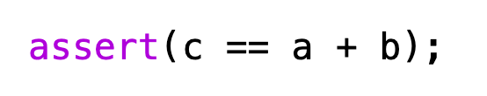
程序验证
传统方法：形式化方法
将程序抽象成一个数学公式，用严密的数学推理来证明（证实或证伪）该公式
一种形式化方法：模型检查
判定代码是否满足规约（Specification）或不变式（Invariant）

Slide 29
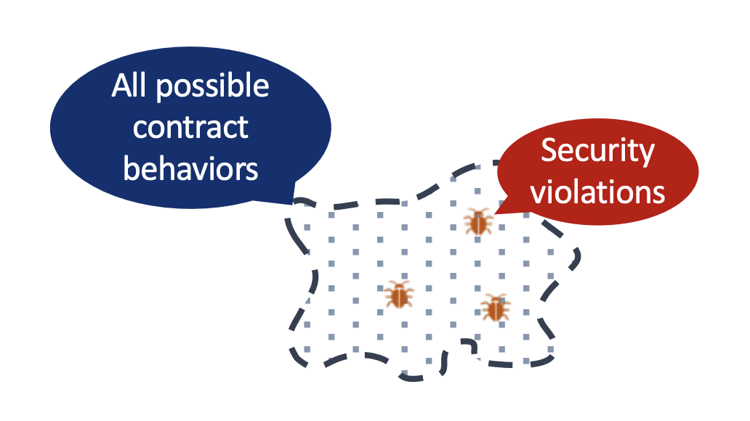
测试 VS 静态分析/程序验证
来源：ETHZ SRI Lab

Slide 30
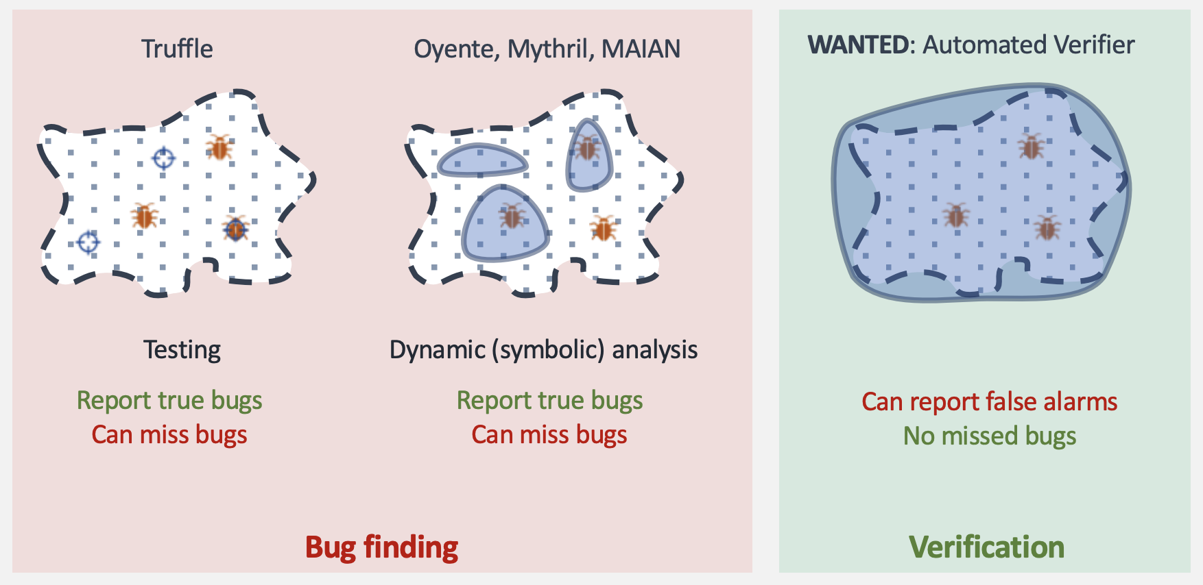
测试 VS 静态分析/程序验证
来源：ETHZ SRI Lab

Slide 31
静态与动态分析方法的对比
静态方法不执行代码，动态方法会执行代码
静态分析
准确率比动态方法低，必然存在false positive或false negative
形式化验证
适用范围小，求解速度慢
测试
只能找出小部分错误

Slide 32
程序验证
传统方法：形式化方法（静态）
将程序抽象成一个数学公式，用严密的数学推理来证明（证实或证伪）该公式
一种形式化方法：模型检查
判定代码是否满足规约（Specification）或不变式（Invariant）

Slide 33
程序验证
能否用动态方法来做验证？
传统方法：形式化方法（静态）
将程序抽象成一个数学公式，用严密的数学推理来证明（证实或证伪）该公式
一种形式化方法：模型检查
判定代码是否满足规约（Specification）或不变式（Invariant）

Slide 34
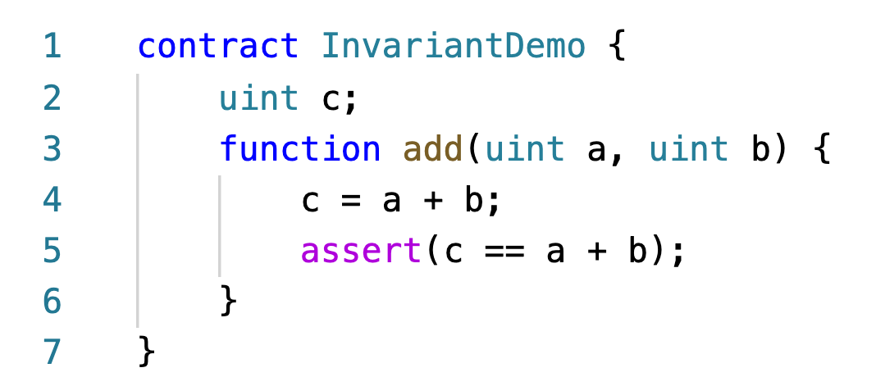
程序验证
能否用动态方法来做验证？
传统方法：形式化方法（静态）
将程序抽象成一个数学公式，用严密的数学推理来证明（证实或证伪）该公式
一种形式化方法：模型检查
判定代码是否满足规约（Specification）或不变式（Invariant）

Slide 35
智能合约动态验证 Securing Smart Contract with Runtime Validation
Ao Li, Jemin Andrew Choi, Fan Long - University of Toronto
王子彦
ziyan-wang.github.io
2021/06/24

Slide 36
Introduction
作者设计了一种源代码到源代码的Solidity编译器——Solythesis，用来对智能合约进行运行时的高效动态验证，确保合约的安全性
编译器接受Solidity合约源码和不变式，输出修改后的合约，该合约将拒绝所有违反不变式的交易
未经验证的普通合约（Solidity 语言）
修改后的安全合约（Solidity 语言）
编译器
不变式，即正确执行的判断条件
（论文作者设计的规范语言）
用Solidity官方编译器编译成字节码
部署上链
Notes:
不定式，预先给定的条件，断言

Slide 37
运行时验证的性能问题？
运行时验证的开销对其他领域来说非常昂贵，但对智能合约来说可以忽略
经实验发现，区块链的PoW共识机制是性能的最大瓶颈
一个以太坊节点每秒可处理34个交易
不执行PoW共识的情况下，每秒可处理2181个交易
存储是性能的第二大瓶颈
合约执行引擎花费67%的时间进行磁盘读写操作

Slide 38
接下来用一个例子说明论文的思路

Slide 39
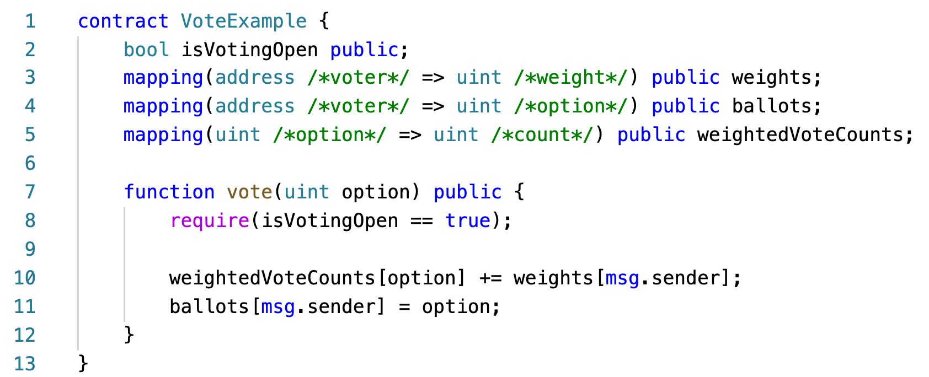

Slide 40
权重
投票选项记录
票数记录
统计票数
记录该用户投了哪个选项

Slide 41
权重
投票选项记录
票数记录
统计票数
记录该用户投了哪个选项
Bug?

Slide 42
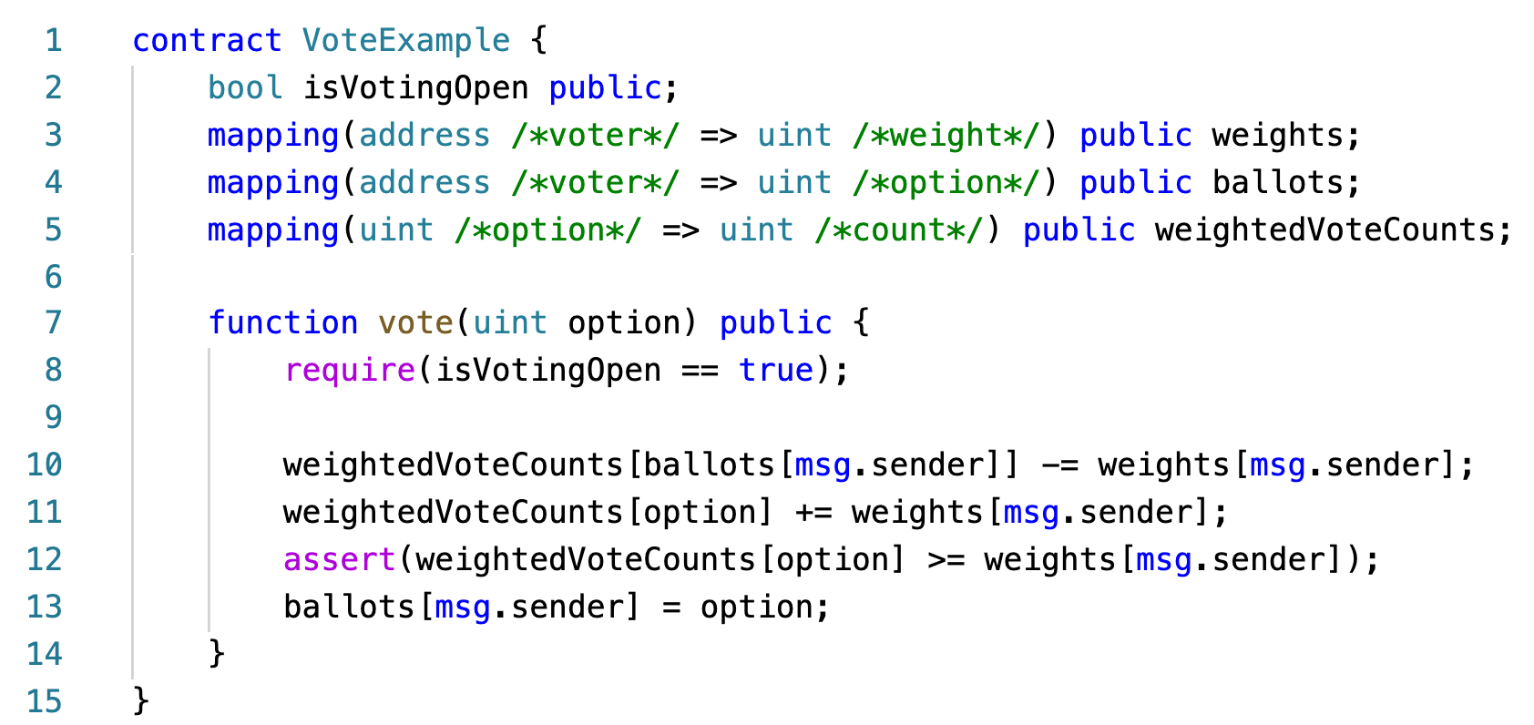
权重
投票选项记录
票数记录
删除之前投过的票数
统计这次投的票数
防止溢出
记录该用户投了哪个选项

Slide 43
权重
投票选项记录
票数记录
统计票数
记录该用户投了哪个选项

Slide 44
Solythesis编译器的设计
智能合约的开发者需要人工编写该合约的不变式
Solythesis编译器通过不变式指定的条件生成Solidity语句并插入代码，在执行时合约将检查是否满足不变式
增量更新、增量检查
静态分析源代码，确定会被修改的变量和可能违反的不变式。然后插装代码来维护这些可能更改的值，仅检查可能违反的不变式

Slide 45
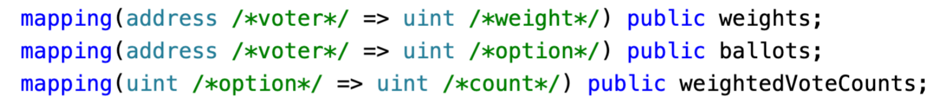
不变式语言
语句
中间值声明（自由变量声明语句）
约束声明（断言语句）
变量绑定
mapping(uint /*option*/ => uint /*count*/) $votes;

Slide 46
不变式语言
语句
中间值声明（自由变量声明语句）
约束声明（断言语句）
变量绑定
mapping(uint /*option*/ => uint /*count*/) $votes;

Slide 47
权重
投票选项记录
票数记录
统计票数
记录该用户投了哪个选项
不变式

Slide 48
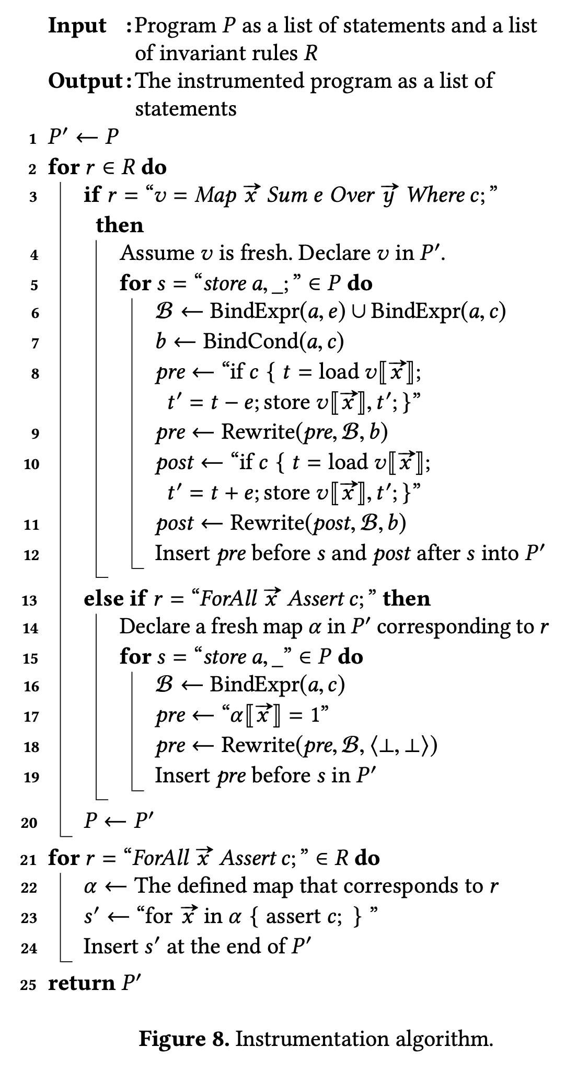
中间值声明
约束声明

Slide 49
中间值声明
约束声明
处理中间值声明
把中间值声明中的变量映射（绑定）到代码中的变量
对于写状态变量的语句，需要同时维护不变式中的中间值声明变量
在语句上方和下方插入相应的维护代码
处理约束声明
对于写状态变量的语句，记录所有可能违反约束声明的操作
在语句上方插入相应的维护代码
在函数最后插入一个for循环，验证合约状态是否符合约束声明

Slide 50
中间值声明
约束声明
把中间值声明中的变量映射（绑定）到代码中的变量

Slide 51
中间值声明
约束声明
合约中的语句（部分）
不变式中的语句（部分）
ballots[msg.sender]
ballots[$voter] == $option
把中间值声明中的变量映射（绑定）到代码中的变量

Slide 52
中间值声明
约束声明
合约中的语句（部分）
不变式中的语句（部分）
ballots[msg.sender]
ballots[$voter] == $option
把中间值声明中的变量映射（绑定）到代码中的变量
BindExpr(ballots[msg.sender], ballots[$voter] == $option)
= { $voter <-> msg.sender,
$option <-> ballots[msg.sender] }

Slide 53
中间值声明
约束声明
合约中的语句（部分）
不变式中的语句（部分）
ballots[msg.sender]
ballots[$voter] == $option
把中间值声明中的变量映射（绑定）到代码中的变量
BindExpr(ballots[msg.sender], ballots[$voter] == $option)
= { $voter <-> msg.sender,
$option <-> ballots[msg.sender] }

Slide 54
中间值声明
约束声明
合约中的语句（部分）
不变式中的语句（部分）
ballots[msg.sender]
ballots[$voter] == $option
把中间值声明中的变量映射（绑定）到代码中的变量
BindExpr(ballots[msg.sender], ballots[$voter] == $option)
= { $voter <-> msg.sender,
$option <-> ballots[msg.sender] }

Slide 55
中间值声明
约束声明
处理中间值声明
把中间值声明中的变量映射（绑定）到代码中的变量
对于写状态变量的语句，需要同时维护不变式中的中间值声明变量
在语句上方和下方插入相应的维护代码
处理约束声明
对于写状态变量的语句，记录所有可能违反约束声明的操作
在语句上方插入相应的维护代码
在函数最后插入一个for循环，验证合约状态是否符合约束声明

Slide 57
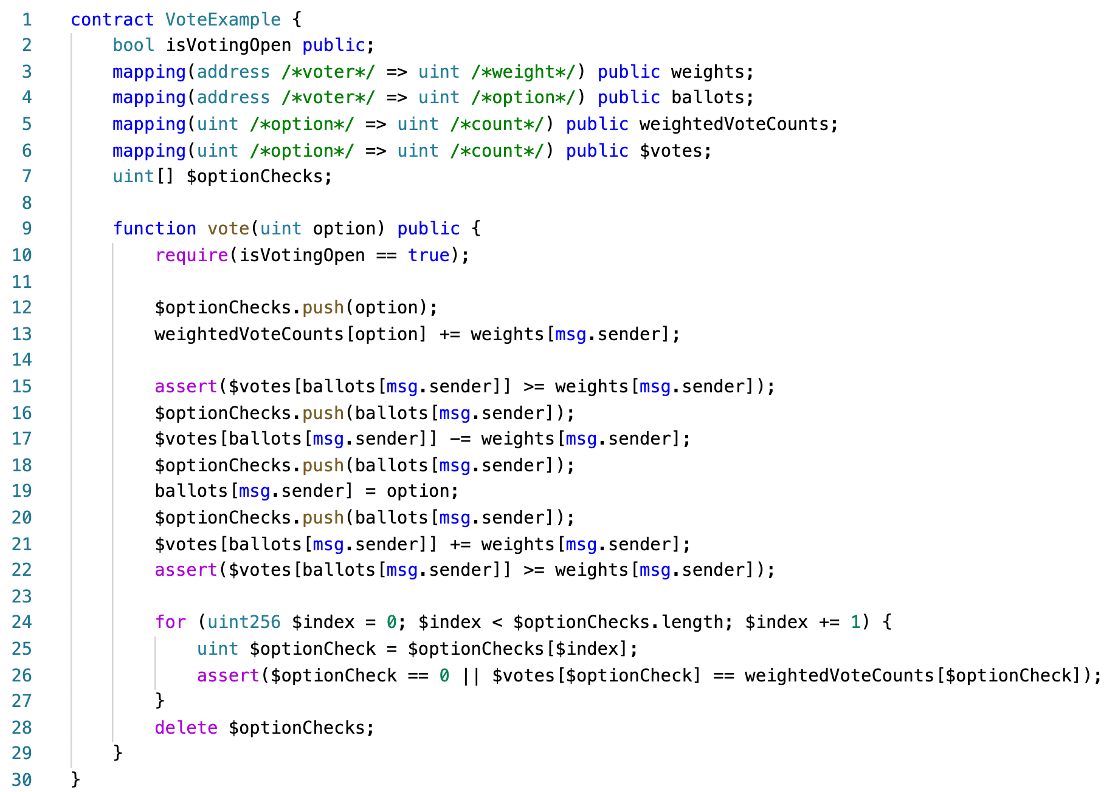

Slide 58
Future Directions
可以为智能合约设计内置 动态验证功能的新语言

Slide 59
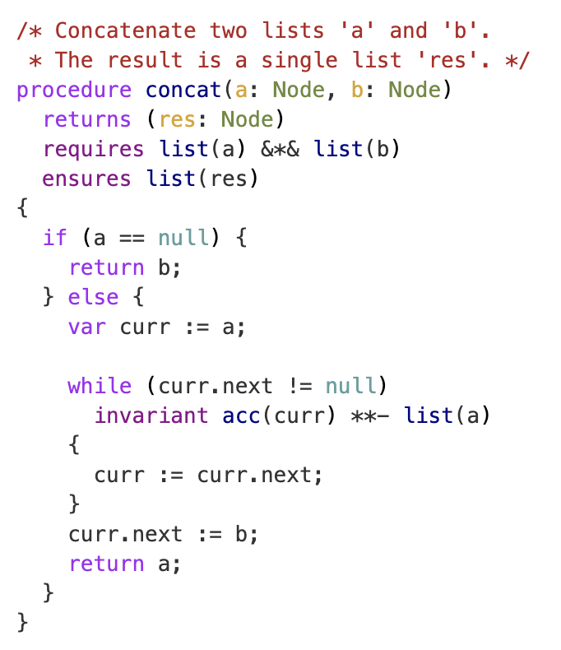
Future Directions
可以为智能合约设计内置 动态验证功能的新语言

Slide 60
Future Directions
可以为智能合约设计内置动态验证功能的新语言
由于动态验证开销较小，可以结合静态分析和动态验证来提高程序的安全性
可以在区块链的虚拟机内部进行动态验证，提高性能，但需要对现有的链进行硬分叉

Slide 61

智能合约动态验证 Securing Smart Contract with Runtime Validation
Ao Li, Jemin Andrew Choi, Fan Long - University of Toronto
王子彦
ziyan-wang.github.io
2021/06/24

